Slide 1
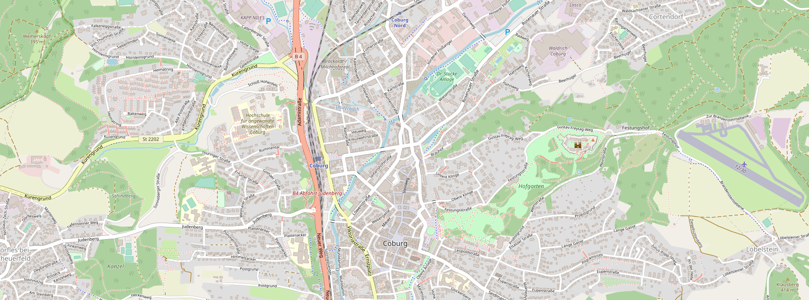
Bachelorseminar 25.05.2023
Lennart Köpper

Slide 2
Das Thema
„Klassifikation von Verkehrsteilnehmern auf Basis realer Positionszeitreihen mit Verfahren des maschinellen Lernens“

Slide 3



Das Thema
„Klassifikation von Verkehrsteilnehmern auf Basis realer Positionszeitreihen mit Verfahren des maschinellen Lernens“
Hier: Einteilung von Verkehrsteilnehmern in verschiedene Typen/Kategorien.
→ Fußgänger, Fahrrad, Motorrad, PKW, …

Slide 4
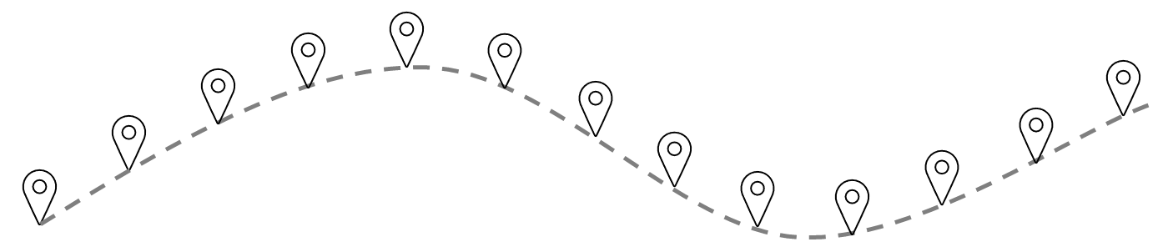
Das Thema
„Klassifikation von Verkehrsteilnehmern auf Basis realer Positionszeitreihen mit Verfahren des maschinellen Lernens“
Sequenzen von Koordinaten, die unter realen Bedingungen durch Verkehrsteilnehmer aufgezeichnet wurden. Die einzelnen Koordinaten einer Sequenz sind mit einem Zeitstempel versehen.
tn
t1

Slide 5
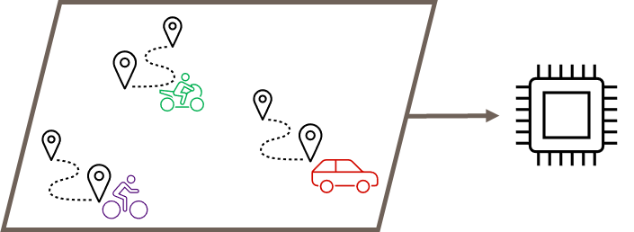
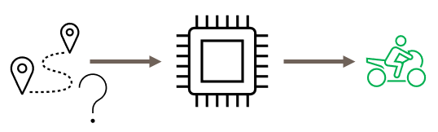
Das Thema
„Klassifikation von Verkehrsteilnehmern auf Basis realer Positionszeitreihen mit Verfahren des maschinellen Lernens“
Gemeint ist hier insbesondere die Nutzung von Algorithmen, welche durch eine große Anzahl an Daten trainiert werden, um somit selbstständig die Fähigkeit zu erlernen, bestimmte Probleme zu lösen.
Teilbereich „überwachtes Lernen“ im Fokus:
Klassifikation ungelabelter Daten
Training mit gelabelten Trainingsdaten

Slide 6
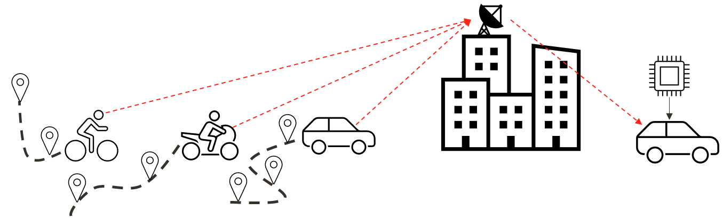
Einsatzmöglichkeit
„Erweiterte Umfeldwahrnehmung“ im autonomen Fahren:
Klassifikation sich nähender Verkehrsteilnehmer über das Mobilfunknetz noch vor „sensorischem Kontakt“.

Slide 7
Aufgaben, Problemen und Ziele

Slide 8
1. Die Datengewinnung
Problem: Es existiert noch kein geeigneter Datensatz.
Anforderungen an den Datensatz:
Umfangreiche Sammlung an GPS-Sequenzen von Verkehrsteilnehmern
Geringes Aufnahmeintervall zwischen einzelnen Koordinaten einer Sequenz
Repräsentativität: Ausgeglichenheit der Klassen, verschiedene Verkehrssituationen & Umstände
Einschränkungen:
4 Klassen: Fußgänger, Fahrrad, Motorrad, PKW
Betrachtung von innerörtlichem Verkehr
Beschränkung auf die Region

Slide 9
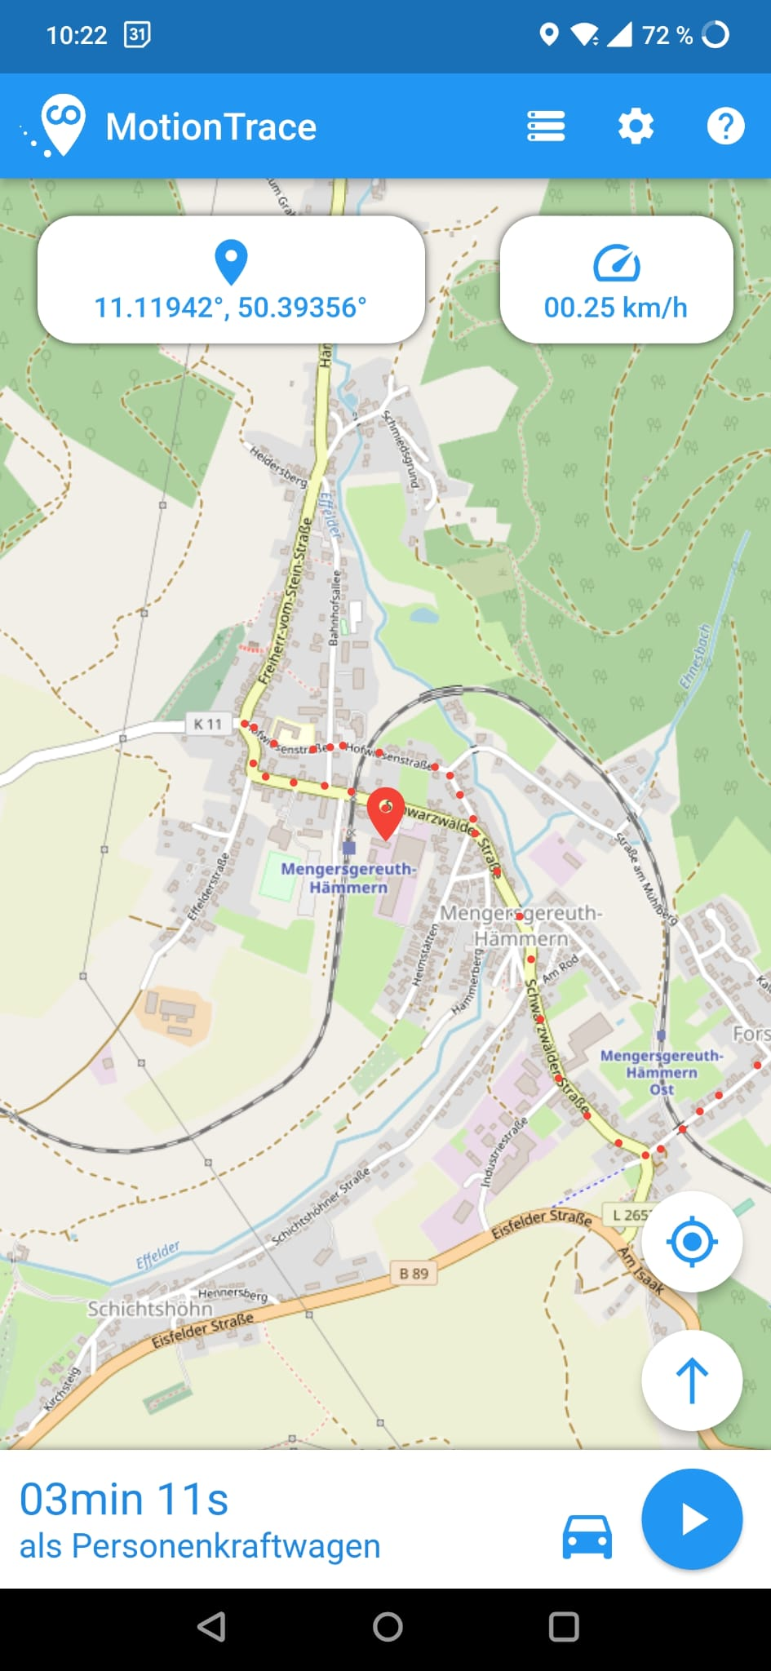
1. Die Datengewinnung
Problem: Es existiert noch kein geeigneter Datensatz.
Lösung: MotionTrace-App
Aufnahme und Labeling von GPS-Sequenzen beliebiger Länge
Aufnahmeintervall: eine Sekunde
Möglichkeit Daten auf dem Gerät zu speichern und an einen Server zu senden
Aktueller Stand:
App ist aktuell im Feldtest, jedoch noch ohne Backend
Vier Nutzer zeichnen bereits regelmäßig Daten auf
ca. 9h aufgenommen

Slide 10
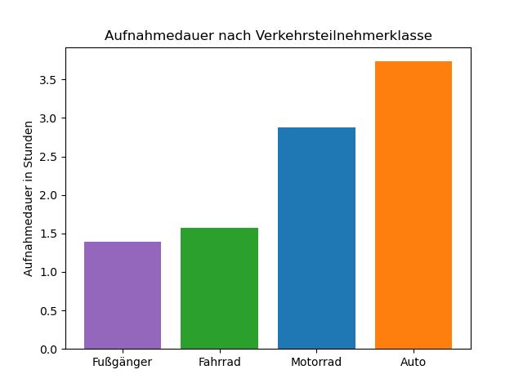
1. Die Datengewinnung
Problem: Es existiert noch kein geeigneter Datensatz.
Aktueller Stand:
App ist aktuell im Feldtest, jedoch noch ohne Backend
Vier Nutzer zeichnen bereits regelmäßig Daten auf
ca. 9h aufgenommen
Nächste Ziele:
Abschließen der Entwicklung von MotionTrace (Backend)
Ausweitung der Datensammlung: Mehr Nutzer, bessere Ausgeglichenheit und diversere Verkehrssituationen

Slide 11
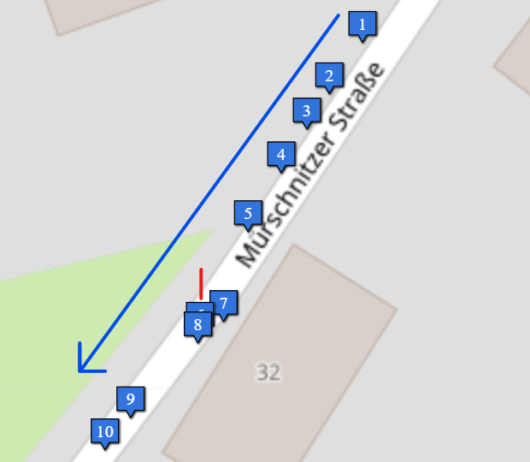
2. Die Datenvorverarbeitung
Problem: Reale GPS-Daten können fehlerbehaftet sein.
Typische Fehlerarten:
Rauschen
Dopplungen
Unvollständigkeiten

Slide 12
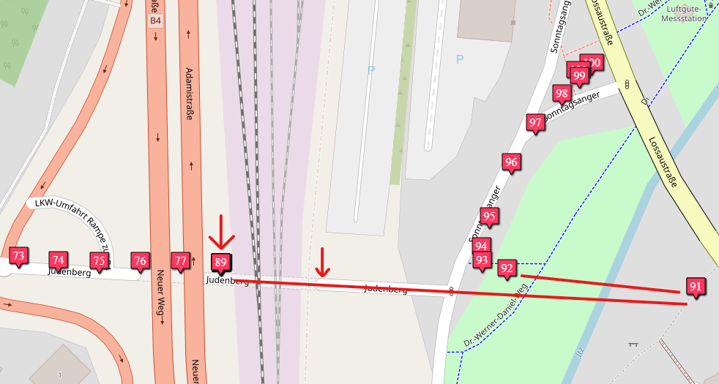
2. Die Datenvorverarbeitung
Problem: Reale GPS-Daten können fehlerbehaftet sein.
Typische Fehlerarten:
Rauschen
Dopplungen
Unvollständigkeiten

Slide 13
2. Die Datenvorverarbeitung
Problem: Rohe GPS-Daten liefern per se keine Information zu Bewegungsmustern.
Informationen zur Bewegung sind in den GPS-Daten „versteckt“
Ableitbare Informationen: Geschwindigkeit, Beschleunigung, Orientierung, Drehgeschwindigkeit
Fehlerhafte Rohdaten führen zu fehlerhaften Bewegungsdaten

Slide 14
2. Die Datenvorverarbeitung
Problem: Reale GPS-Daten können fehlerbehaftet und unvollständig sein.
&
Problem: Rohe GPS-Daten liefern per se keine Information zu Bewegungsmustern.
Frage: Wie können reale Positionsdaten, die Ungenauigkeiten und Rauschen aufweisen, so vorverarbeitet werden, dass sie sich gut für den Einsatz maschineller Lernverfahren eignen?

Slide 15
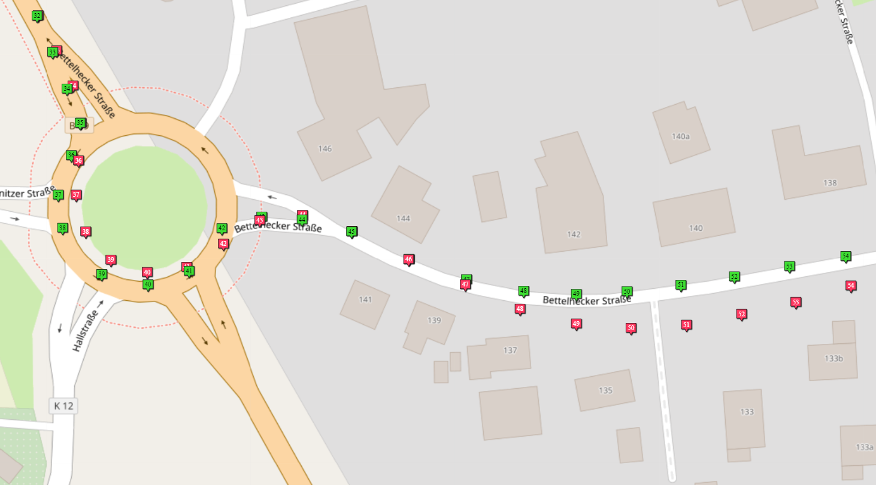
2. Die Datenvorverarbeitung
Frage: Wie können reale Positionsdaten, die Ungenauigkeiten und Rauschen aufweisen, so vorverarbeitet werden, dass sie sich gut für den Einsatz maschineller Lernverfahren eignen?
Aktueller Stand:
Erprobung verschiedener Möglichkeiten, um Abweichungen von der tatsächlichen Strecke zu beheben
Map-Matching ist vielversprechend, allerdings birgt es potenziell auch neue Probleme

Slide 16
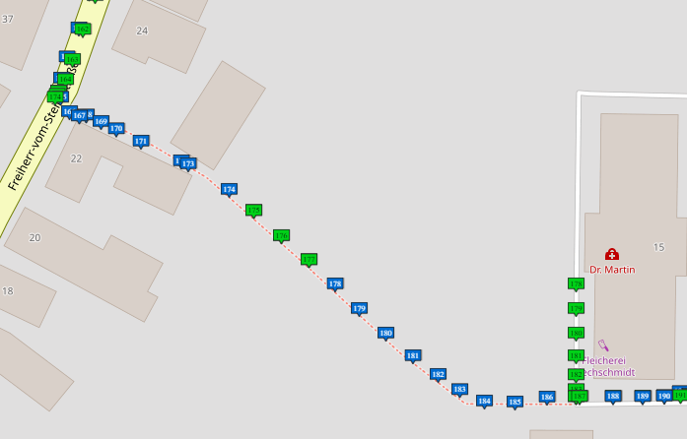
2. Die Datenvorverarbeitung
Frage: Wie können reale Positionsdaten, die Ungenauigkeiten und Rauschen aufweisen, so vorverarbeitet werden, dass sie sich gut für den Einsatz maschineller Lernverfahren eignen?
Aktueller Stand:
Erprobung verschiedener Möglichkeiten, um Abweichungen von der tatsächlichen Strecke zu beheben
Map-Matching ist vielversprechend, allerdings birgt es potenziell auch neue Probleme
Nächste Ziele:
Weitere (Optimierungs-) Versuche mit Map-Matching
Weitere Literaturrecherche zur Behandlung von Rauschen, Lücken und Ausreißern in GPS und Bewegungsdaten

Slide 17
3. Die Klassifikation
Problem: Die Flut an möglichen Klassifikationsverfahren.
Das Maschinelles Lernen bietet endlose Möglichkeiten Klassifikationsprobleme anzugehen
Modelle:
z.B. Entscheidungsbäume, Support-Vector-Machines, Künstliche Neuronale Netze, u.v.m.
Nicht jedes Modell ist für jedes Problem geeignet
Modell- & Hyperparameter:
Für jedes Modell unterschiedlich
Suchen & Finden optimaler Parameter ist oftmals entscheidend
Weitere Datenvorverarbeitung:
z.B. Skalierung, Standardisierung, Dimensionsreduktion, Bereinigungen, u.v.m.

Slide 18
3. Die Klassifikation
Problem: Die Flut an möglichen Klassifikationsverfahren.
Frage: Welche Verfahren des maschinellen Lernens sind für die Klassifizierung von Verkehrsteilnehmern auf Basis von Bewegungsdaten geeignet?

Slide 19
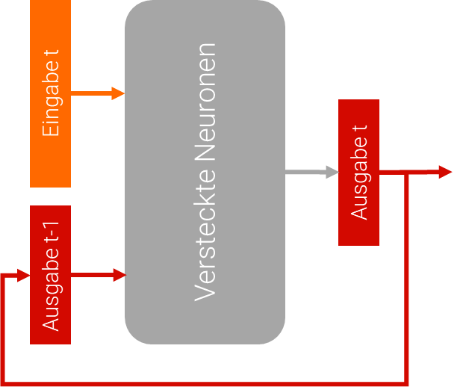
3. Die Klassifikation
Frage: Welche Verfahren des maschinellen Lernens sind für die Klassifizierung von Verkehrsteilnehmern auf Basis von Bewegungsdaten geeignet?
Aktueller Stand:
Nach ersten Literaturrecherchen erweisen sich rekurrente Neuronale Netzwerke als vielversprechende Möglichkeit für die Klassifikation von sequenziellen Daten
Nächste Ziele:
Weitere Literaturrecherche nach ebenso geeigneten (einfacheren) Klassifikationsverfahren
Erste Erprobung und Umsetzbarkeitsprüfung mit bereits gesammelten Daten

Slide 20
Literatur
Saki, Siavash; Hagen, Tobias (2022): A Practical Guide to an Open-Source Map-Matching Approach for Big GPS Data. In: SN COMPUT. SCI. 3 (5). https://doi.org/10.1007/s42979-022-01340-5
Matteo Simoncini; Leonardo Taccari; Francesco Sambo; Luca Bravi; Samuele Salti; Alessandro Lori (2018): Vehicle Classification from Low-Frequency GPS Data with Recurrent Neural Networks. In: Transportation Research Part C: Emerging Technologies 91. https://doi.org/10.1016/j.trc.2018.03.024
Sun, Zhanbo; Ban, Xuegang (2013): Vehicle classification using GPS data. In: Transportation Research Part C: Emerging Technologies 37, S. 102–117. https://doi.org/10.1016/j.trc.2013.09.015.
Dong, Weishan; Li, Jian; Yao, Renjie; Li, Changsheng; Yuan, Ting; Wang, Lanjun (2016): Characterizing Driving Styles with Deep Learning. https://arxiv.org/pdf/1607.03611v2.pdf

Slide 21
Danke für eure Aufmerksamkeit!

